Slide 1
实验二 鱼骨图和项目干系人等案例分析
2024年3月7日

Slide 2
实验要求和说明
1. 工具：Visio 2019 简体中文版（或以上版本）和WORD简体中文版
2. 文件命名：
每个实验都分别存放在单独的文件夹中，压缩文件名：学号后四位_姓名_Lab2.rar
4.提交时间：（3月7日）前。
5.上传路径：上传ftp://121.192.180.236/上传作业/杨律青/ 24-25软件项目管理实验报告(22软件工程) /第二次实验/班级（1-3班）

Slide 3
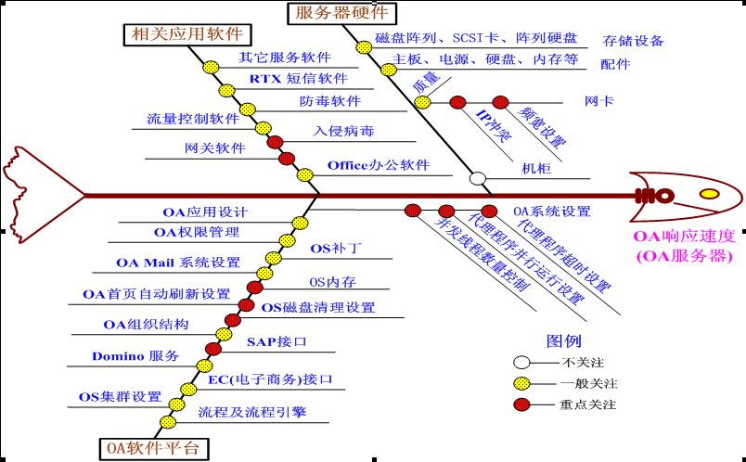
一. 某OA项目的响应速度鱼骨图分析（服务器端）

Slide 4


Slide 5
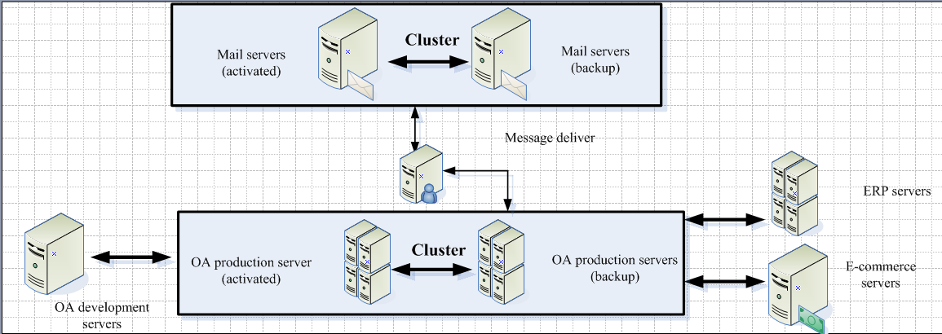
二. 某集团OA项目系统架构简图

Slide 6
三. 下图是项目组织的利益关系图，根据你的理解，举例说明项目组织与项目各干系人（成员或机构）的关系。
政府
客户
资金
信息与规范
资金
系统、产品或服务
资金
资金
投资者
项目组织
供应商
资金
系统、产品或服务
资金
劳动
资金
资金
债权人
员工

Slide 7
四.下载“加州比萨饼公司软件项目案例.doc”，回答案例中的问题。
实验三、四的文档报告放在一个.DOCX文档中。

Slide 8


